Slide 1
El procediment LEGISLATIu

Slide 2
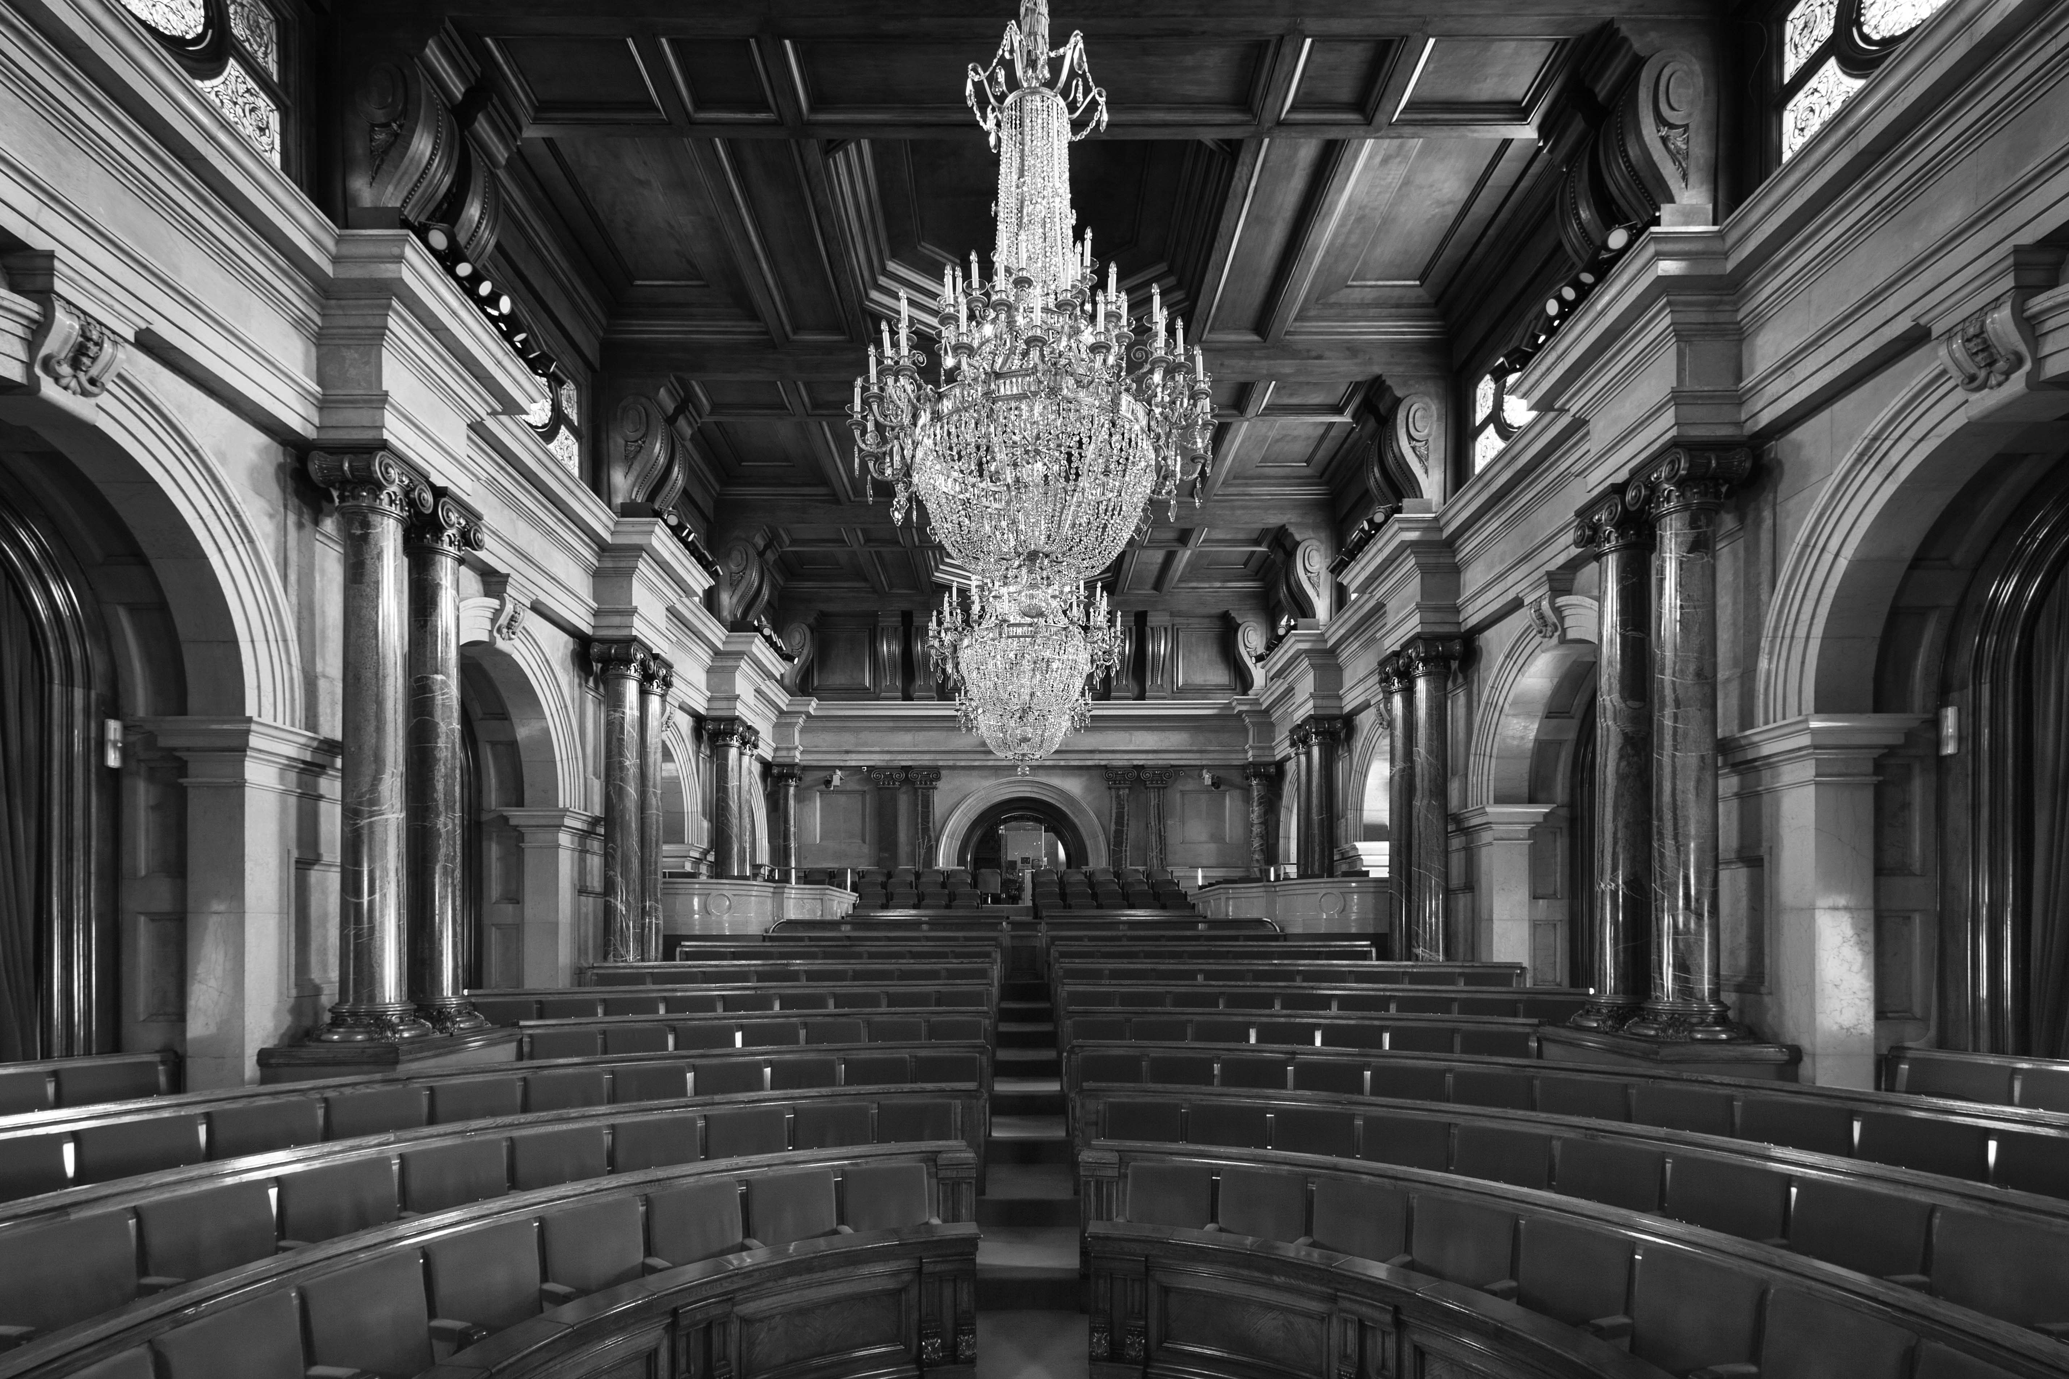
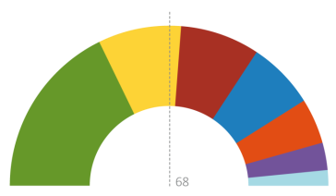

Les funcions del Parlament
68
― Competències
(títol IV Estatut)
― Procediment legislatiu
Crear una majoria parlamentària que permeti formar un govern
El Parlament representa el poble de Catalunya
REPRESENTATIVA
LEGISLATIVA
CREACIÓ DE GOVERN
Debats generals, resolucions, mocions, preguntes, comissions d’investigació, etc
President de la Generalitat, senadors, síndics de comptes, síndic de greuges, etc.
Aprovació pressupostos, interposició recurs d’inconstitucionalitat, etc.
CONTROL / IMPULS
ELECTIVA
ALTRES
Articles 55.2 i 61 de l’Estatut d’autonomia de Catalunya

Slide 3
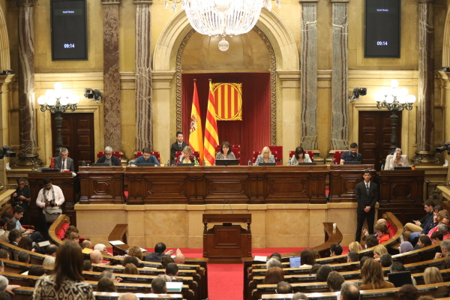
La funció legislativa
El Parlament de Catalunya pot legislar sobre les matèries que l’Estatut d’autonomia, d’acord amb la Constitució, estableix que són de competència exclusiva de la Generalitat, i també sobre les matèries relatives a competències compartides.
PLE DEL PARLAMENT

Slide 4
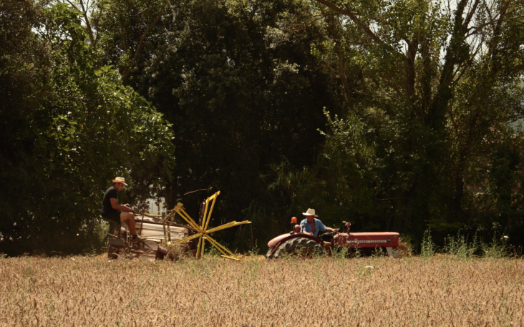
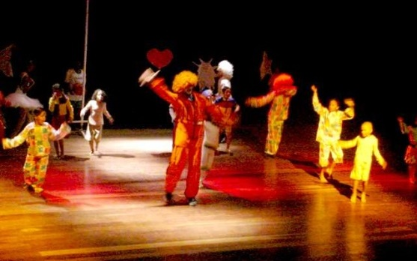


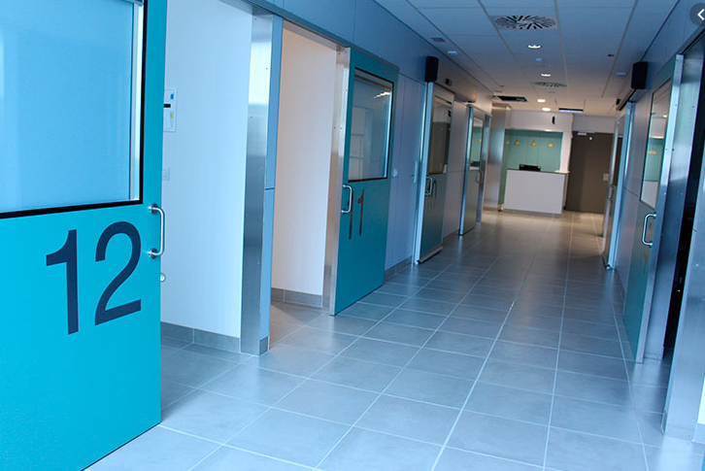

Competències de la Generalitat
Article 110. COMPETÈNCIES EXCLUSIVES
AGRICULTURA
CULTURA
EDUCACIÓ
ESPORT I LLEURE
SANITAT
ENTITATS RELIGIOSES
I ALTRES…

Slide 5



Competències de la Generalitat
Article 111. COMPETÈNCIES COMPARTIDES AMB L’ESTAT
BANC
BANCS
MEDI AMBIENT
ENTITATS FINANCERES
I ALTRES…

Slide 6


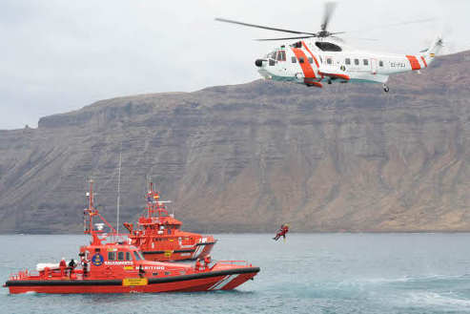
Competències de la Generalitat
Article 112. COMPETÈNCIES EXECUTIVES
SEGURETAT PRIVADA
TREBALL I RELACIONS LABORALS
SALVAMENT MARÍTIM
I ALTRES…

Slide 7
El procediment legislatiu
8 dies
Iniciativa legislativa
Mesa del Parlament
Conformitat del Govern
Publicació en el BOPC
Junta de Portaveus
Esmenes a la totalitat
10 dies
Esmenes a l’articulat
Compareixences d’organitzacions i grups socials
Comissió
Debat de totalitat
15 dies
Informe de la ponència
15 dies
Publicació en el BOPC
Comissió*
Dictamen de la comissió
Publicació en el BOPC i DOGC
i en el BOE
Llei aprovada
Ple del Parlament (debat)
Publicació en el BOPC

Slide 8
TIPUS D’ESMENES de totalitat
Només poden ésser presentades pels grups parlamentaris o per un diputat amb la signatura de quatre membres més del Parlament.
Retorn
Demanen el retorn del projecte o la proposició de llei als seus autors
Text articulat alternatiu
Presenten un text articulat alternatiu i congruent amb l’objecte material de la iniciativa legislativa
Projecte / Proposició Llei

Slide 9
TIPUS D’ESMENES a l’articulat
Poden ésser presentades pels grups parlamentaris o pels diputats individualment considerats.
Addició
Proposen afegir una frase, un apartat o un article
Proposen substituir un fragment de text (un mot, una expressió, una frase o un paràgraf) per un altre
Supressió
Proposen suprimir una part d’un apartat o d’un article o bé un o més apartats o articles sencers
Modificació
Projecte / Proposició Llei

Slide 10
Sistema de treball i decisió
Esmenes d’addició
Esmenes de supressió
Esmenes de modificació
Esmenes transaccionals
Informe de la ponència
Projecte / Proposició Llei
Dictàment
Dictamen
Votació
comissió
Grups parlamentaris
comissió
comissió

Slide 11
Procediments especials
Procediment legislatiu especial per a:
  Reforma de l’Estatut
  Lleis de desenvolupament bàsic de l’Estatut
  Lleis de pressupostos
  Aprovació de lleis per la comissió en seu legislativa plena
  Lectura única

